Slide 1
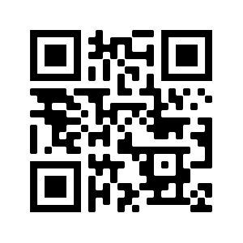
Informações Complementares
(forma de pagamento)
Segue o passo a passo utilizando o código fornecido: XXXXXXXXXXXXXX
Acessar o site www.uggi.com.br
No BOX vermelho abaixo da foto principal, ao lado esquerdo o campo “PAGAR VIAGEM”. Digitar o código e clicar em encontrar.
Na página seguinte terá o nome de todos os alunos, ao clicar ficará vermelho e clicar novamente em FINALIZAR acima do primeiro nome da lista.
Na página seguinte terá um formulário para preenchimento que é de suma importância, pois se trata dos dados que levaremos para a viagem e utilizaremos quando necessário. Após o preenchimento clicar em PROSSEGUIR.
Na próxima e última página digitar os dados do cartão, escolher o número de parcelas, ler os termos de contrato e estando de acordo, clicar no aceite e depois confirmar o pagamento.
O pagamento sendo confirmado aparecerá a mensagem na tela e o recibo será encaminhado para o e-mail cadastrado.
Periodicamente atualizaremos à escola a lista dos alunos que já efetuaram o pagamento.
Aponte a câmera do Celular

Slide 2
UGGI Educação Ambiental
Tel: (11) 3733-4059
Whatsapp (financeiro):
11 99279-6715
uggi@uggi.com.br
www.uggi.com.br
@uggieducacaoambiental
Este material é de propriedade intelectual da Uggi Educação Ambiental, exclusivo para o relacionamento da empresa com a escola. Este não deverá ser copiado, divulgado ou enviado em parte ou em sua totalidade para terceiros.

